Slide 1
«Оценка пропускной способности, уровня загрузки и удобства движения на автодороге»

Slide 2
Эффективная работа автомобильного транспорта в большой степени зависит от транспортно-эксплуатационного состояния дороги.
Важными транспортно-эксплуатационными показателями являются:
интенсивность движения;
пропускная и провозная способность;
уровень загрузки дороги движением;
скорость транспортного потока,;
плотность потока;
себестоимость перевозки пассажиров и грузов и др.
Указанные параметры, наряду с показателями безопасности движения автомобилей, не только отражают эксплуатационное состояние дорог в различные периоды года, но и позволяют оценить эффективность мероприятий по ремонту дорог и организации движения.

Slide 3
Пропускная способность автомобильной дороги - это максимальное количество автомобилей, которое может пропустить данный участок дороги в единицу времени, а уровень загрузки дороги движением - это отношение фактической интенсивности движения, приведённой к пропускной способности легковых автомобилей.
Пропускная способность зависит от большого числа факторов: - дорожных условий (ширины проезжей части; продольного уклона;
радиуса кривых в плане, расстояния видимости и др.);
состава потока автомобилей;
наличия средств регулирования;
погодно-климатических условий;
возможности маневрирования автомобилей по ширине проезжей части;
психофизиологических особенностей водителей и конструкции автомобилей.
Изменение из этих факторов приводит к существенным колебаниям пропускной способности в течение суток, месяца, сезона и года. При частом расположении помех на дороге происходят значительные колебания скорости, приводящие к появлению большого числа автомобилей, движущихся в группах, а также снижению средней скорости всего потока

Slide 4
Определение пропускной способности необходимо не только для выявления участков, требующих улучшения условий движения, но и для оценки экономичности и удобства движения всего потока автомобилей по маршруту, выбора эффективных средств организации движения. Любая дорога может работать при загрузках различной интенсивности. При этом предельной будет интенсивность, соответствующая пропускной способности дороги.
Эффективность транспортной работы дороги может характеризоваться как пропускной способностью, так и интенсивностью, при которой движение по дороге наиболее экономично и оптимально по условиям работы водителя.
Пропускная способность автомобильных дорог может быть повышена:
проектированием сочетания элементов плана и продольного профиля, не вызывающих резкого изменения скоростей;
назначением ширины проезжей части, позволяющей разделить поток автомобилей по составу (дополнительные полосы на подъемах, на пересечениях в одном уровне) и обеспечивающей оптимальную загрузку, при которой движение происходит с достаточно высокими скоростями;
повышением ровности покрытия и его сцепных качеств;
реконструкцией пересечений в одном уровне (например, устройство разных типов канализированных пересечений) или устройством пересечений в разных уровнях;
выбором средств регулирования, обеспечивающих рациональный режим движения;
снабжением водителей полной информацией об условиях движения по маршруту;
улучшением работы дорожно-эксплуатационной службы, особенно зимой.

Slide 5
На пропускную способность влияет большое число факторов, зависящих от технических параметров дороги и автомобилей. Поэтому для получения надежных данных о пропускной способности должны быть учтены показатели, характеризующие взаимодействие между автомобилями в потоке в различных дорожных условиях.
Транспортные потоки характеризуются
интенсивностью
составом
скоростью
интервалами между автомобилями
плотностью потока
Вследствие взаимодействия автомобилей в потоке все эти характеристики функционально связаны друг с другом.

Slide 6
Интенсивность движения – количество автотранспортных средств, проходящих через данное сечение дороги в единицу времени.
Интенсивность движения и состав транспортного потока определяются визуально. Фиксируется количество транспортных средств, прошедших по дороге за единицу времени по каждой полосе движения, с разделением грузовых автомобилей на группы в зависимости от их массы.
Среди методов определения параметров транспортного потока можно выделить:
контактно-механические;
магнитно-индуктивные;
зондирующих импульсов;
по излучению автомобиля.
Интенсивность расчетная – интенсивность в транспортных единицах в сутки, устанавливаемая на определенный период прогнозирования и принимаемая при проектировании.

Slide 7
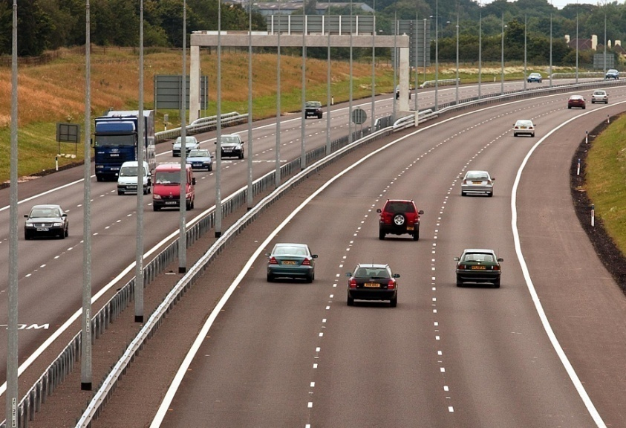
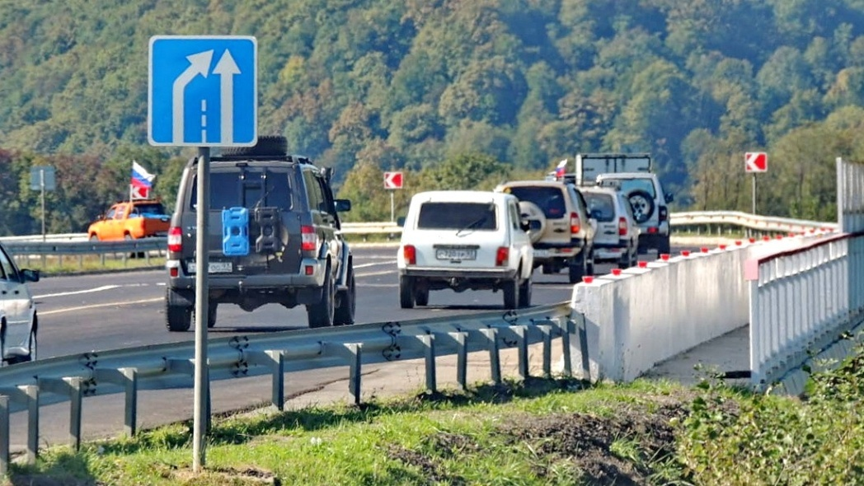
Состав движения существенно влияет на пропускную способность и выбор мероприятий по повышению пропускной способности. Его необходимо учитывать при всех расчетах, связанных с оценкой уровней удобства и пропускной способности. Состав движения на дороге определяют на основе непосредственного учета движения, анализа значения района проложения дороги и перспектив его развития, анализа парка автопредприятий, расположенных в зоне влияния дороги.
Для технико-экономических расчетов, связанных с определением оптимальной загрузки дорог, необходима детализация состава движения по моделям автомобилей с учетом их грузоподъемности.
СОСТАВ ДВИЖЕНИЯ

Slide 8
Расчетная скорость — максимальная безопасная скорость одиночных легковых автомобилей, обеспечиваемая дорогой при хорошей видимости, на ровном и шероховатом покрытии, в сухую погоду. На эту скорость рассчитываются все геометрические элементы при разработке проекта.
Мгновенная скорость — наблюдаемая в конкретном створе дороги. Различают мгновенные скорости 15, 50 и 85% обеспеченности
СКОРОСТИ ДВИЖЕНИЯ
Эксплуатационная скорость (скорость сообщения)— средняя на рассматриваемом маршруте или участке дороги с учетом задержек, получаемая делением пути на продолжительность проезда (время сообщения).
Техническая скорость — средняя на рассматриваемом маршруте или участке дороги без учета задержек и остановок в пути.

Slide 9
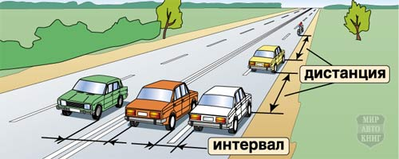
ИНТЕРВАЛЫ МЕЖДУ АВТОМОБИЛЯМИ
Интервалы между автомобилями могут меняться в очень широких пределах, даже при высокой интенсивности движения. Как во времени, так и по расстоянию интервалы являются характеристиками, от которых зависит пропускная способность полосы движения. На размер интервалов влияют скорость и интенсивность движения. Существенное перераспределение интервалов наблюдается при появлении в потоке грузовых автомобилей или автобусов, имеющих низкие скорости.
Как во времени, так и по расстоянию интервалы измеряют между передними бамперами переднего и заднего автомобилей

Slide 10
ПЛОТНОСТЬ ДВИЖЕНИЯ ПОТОКА АВТОМОБИЛЕЙ
Плотность движения — число автомобилей на единицу длины дороги (обычно на 1 км); ее измеряют числом автомобилей на 1 км дороги
-максимальное число автомобилей, которое может пропустить участок в единицу времени в одном или двух направлениях в рассматриваемых дорожных и погодно-климатических условиях. Следует различать: теоретическую, практическую и расчетную пропускные способности.
Теоретическую пропускную способность определяют расчетом для горизонтального участка дороги, считая постоянными интервалы между автомобилями и однородным составом транспортного потока.
Под практической понимают пропускную способность, которая обеспечивается на дорогах в реальных условиях движения.
ПРОПУСКНАЯ СПОСОБНОСТЬ

Slide 11
ХАРАКТЕРИСТИКА УРОВНЕЙ УДОБСТВА ДВИЖЕНИЯ
Состояние потока автомобилей и условия движения на дороге характеризуются уровнем удобства движения, являющимся комплексным показателем экономичности, удобства и безопасности движения.
Основными характеристиками уровней удобства являются:
коэффициент загрузки движения
коэффициент скорости
коэффициент насыщения движением

Slide 12
Уровни удобства движения на дорогах
Уровень удобства А соответствует условиям, при которых отсутствует взаимодействие между автомобилями.
Водители свободны в выборе скоростей; максимальные скорости на горизонтальном участке более 70- км/ч. Максимальная интенсивность движения не превышает 20% от пропускной способности. Скорость практически не снижается с ростом интенсивности движения .
По мере увеличения загрузки число дорожно-транспортных происшествий несколько уменьшается, но практически все они имеют тяжелые последствия.
При уровне удобства Б проявляется взаимодействие между автомобилями, возникают отдельные группы автомобилей, увеличивается число обгонов. Число обгонов наибольшее. Максимальная скорость на горизонтальном участке составляет примерно 80% от скорости в свободных условиях, максимальная интенсивность — 50% от пропускной способности.
Скорости движения быстро снижаются по мере роста интенсивности . Число дорожно-транспортных происшествий увеличивается с ростом интенсивности движения.

Slide 13
При уровне удобства В происходит дальнейший рост интенсивности движения, что приводит к появлению колонн автомобилей. Число обгонов сокращается по мере приближения интенсивности к предельной для данного уровня. Максимальная скорость на горизонтальном участке составляет 70% от скорости в свободных условиях; отмечаются колебания интенсивности движения в течение часа. Максимальная интенсивность составляет 75% от пропускной способности.
С ростом интенсивности движения скорости снижаются незначительно. Общее число дорожно-транспортных происшествий увеличивается с ростом интенсивности движения.
Уровень удобства Г разделяют на два подуровня (Г-а и Г-б), которые характеризуют изменение движения плотного потока автомобилей при интенсивности, близкой и равной пропускной способности.
При уровне удобства Г-а создается колонное движение с небольшими разрывами между колоннами. Обгоны отсутствуют. Между проходами автомобилей в потоке преобладают интервалы меньше Наибольшая скорость составляет 50—55% от скорости в свободных условиях. Максимальная интенсивность движения равна пропускной способности; наблюдается значительное колебание интенсивности в течение часа.
При уровне удобства Г-б автомобили движутся непрерывной колонной с частыми остановками; скорость в периоды их движения составляет 35—40% от скорости в свободных условиях, а при заторах равна нулю. Интенсивность меняется от нуля до интенсивности, равной пропускной способности.
Число дорожно-транспортных происшествий уменьшается по сравнению с другими уровнями. Снижаются также их тяжесть и величина потерь.

Slide 14
Методы оценки безопасности дорожного движения
Для принятия решения о проектирования, реконструкции, капремонта и содержания а/д необходимо учитывать не только тенденции развития автотранспорта, но и вероятность возникновения ДТП.
Оценка безопасности осуществляется следующими методами:
Статический метод
Основан на учете данных статистической отчетности и прогнозов изменения аварийности в результате применения определенных организационно-технических мероприятий
Метод конфликтных точек
Основан на определении количества конфликтных точек, их суммировании и последующем пересчете на бальную систему или определении опасности по количеству конфликтных точек.
Метод конфликтных ситуаций
Заключается в экспериментальном определении числа конфликтных ситуаций с последующим пересчетом на число аварий
Метод потенциальной опасности
Основан на системе прогнозирования аварийнойсти путем учета отдельных или совокупных факторов, приводящих к возникновению ДТП

Slide 15
СПАСИБО ЗА ВНИМАНИЕ!

